Slide 1
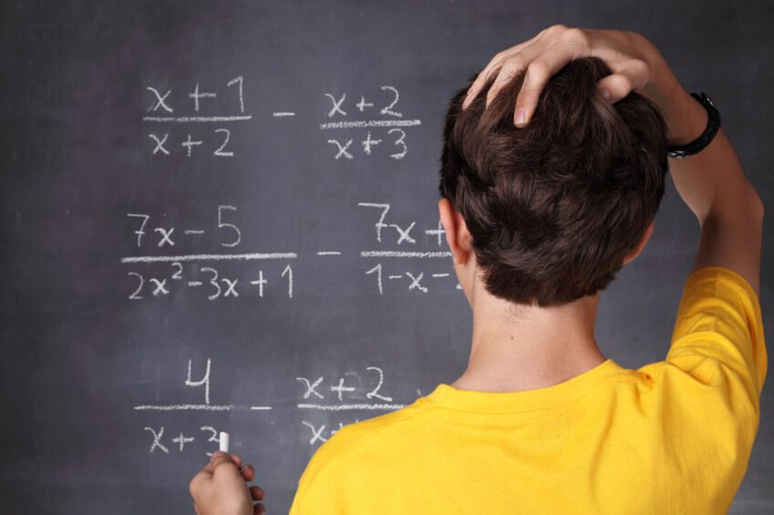
Razonamiento matemático…y otros felices padecimientos

Slide 2
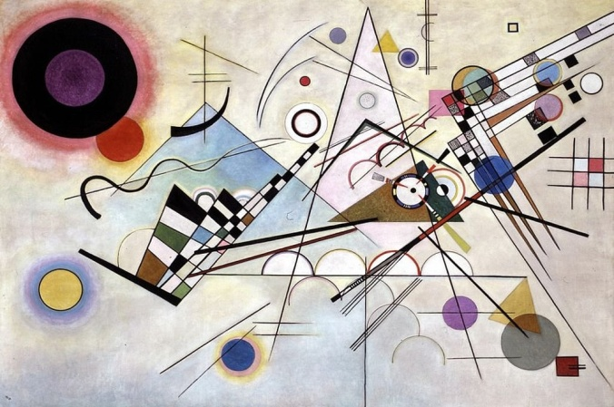
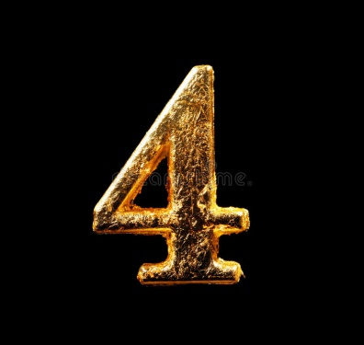
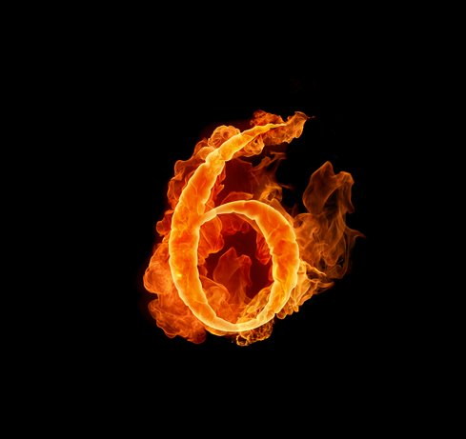
El razonamiento utilizado en la matemática no es diferente al utilizado en la vida cotidiana.
La única diferencia es que no toda afirmación de la vida cotidiana es verdadera o falsa, pues depende de cada persona.
Ejemplos:
¡Qué hermosa esa pintura!
¡Riquísimo este vino!
¿Quién viene?
Pare, mire y escuche.
4 es un número impar.
6 es un número perfecto.
Silvana ama la música.

Slide 3
¿ Pero qué pasa en matemática?
En matemática, en cambio, se trabaja con oraciones que son enunciados.
Un enunciado o proposición es una oración declarativa que admite uno y solo un valor de verdad: verdadero o falso.
Pare, mire y escuche. (comando)
¡Riquísimo este vino! (exclamación)
¿Quién viene? (pregunta)
JessyeiNorman es mejor soprano que María Calas (opinión)
Esta oración es falsa. (paradoja)

Slide 4
Todos los triángulos tienen tres lados.
El correo electrónico proporciona un medio de comunicación.
5 – 12 = 7.
4 es un número impar.
6 es un número perfecto.
Todas las aves vuelan.
Existen personas reacias a las tecnologías emergentes.
El cociente de dos números cualesquiera es otro número.
¿Cómo justificar la veracidad o falsedad de un enunciado?
No existe una receta de cómo demostrar la veracidad o falsedad de un enunciado, sino que dependerá de la forma en la que el mismo este expresado. Es necesario razonar de manera lógica en cada caso, para determinar si se necesita dar una demostración mediante propiedades, un contraejemplo o un ejemplo, independientemente de que la afirmación sea verdadera o falsa.

Slide 5
Actividad:
1)
F
2)
V
3)
V

Slide 6
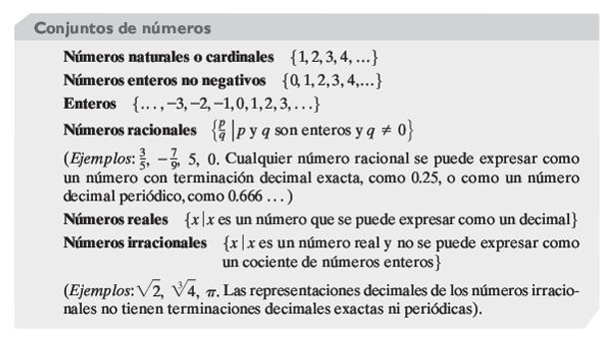
Actividad:
Considera la ilustración sobre conjuntos numéricos y determina si los siguientes enunciados son verdaderos o falsos. Justifica por qué.

